Slide 1
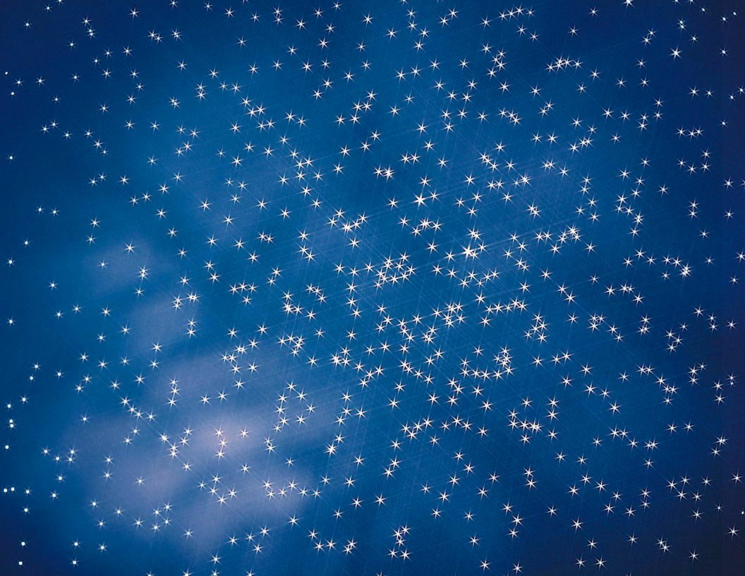
ЧЕЛОВЕК и КОСМОС
презентация подготовлена воспитателем подготовительной группы
Фролова В.А.

Slide 2
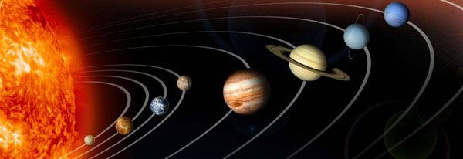
У порога в космос
Мысль о полёте в небе подобно птице не давала человеку покоя. Чего он только не придумывал: мастерил крылья, надувал тёплым воздухом шары... Наконец научился строить дирижабли, самолёты. И всё для того, чтобы подняться в небо, чтобы увидеть новые миры.
Сейчас все знают, что в космос можно подняться только с помощью ракеты. Но не каждый может рассказать, как додумался до этого человек.

Slide 3
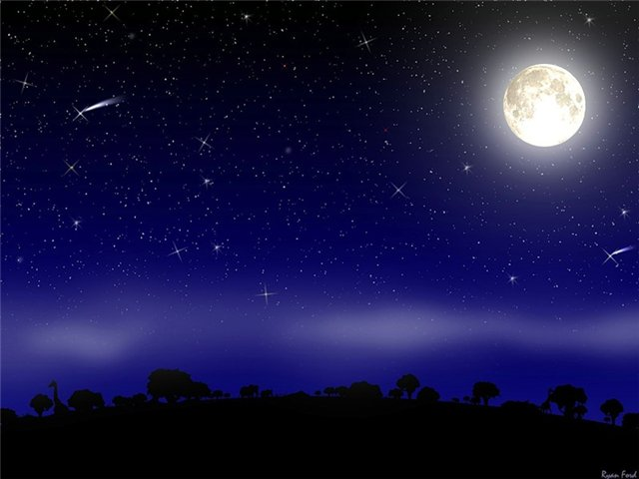

Slide 4
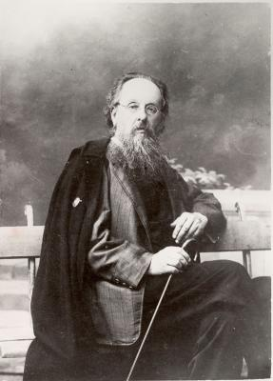
Почти сто лет назад в городе Калуге жил простой учитель Константин Эдуардович Циолковский. Он очень любил наблюдать в телескоп за звездами и изучал их. Задумал сконструировать такой летательный аппарат, который смог бы долететь до какой-нибудь планеты. Циолковский проводил расчеты, делал чертежи и придумал летательный аппарат. К сожалению, у него не было возможности его построить. Но он рассказал об этом в своих научных книгах».

Slide 5
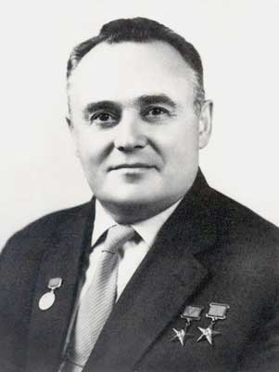
«Его дело продолжили ученики- ученые под руководством конструктора Сергея Павловича Королева. В 1933году изготовили первый космический спутник (показ детского рисунка), установили на нем специальные приборы и запустили в космическое пространство. Полет прошел успешно».

Slide 6
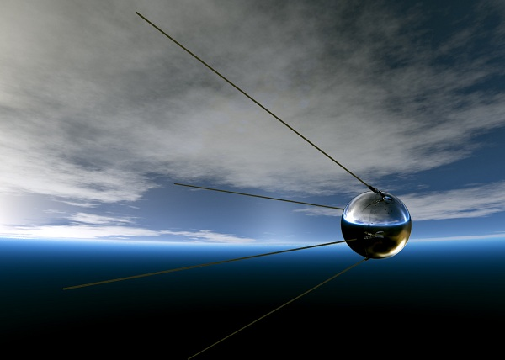
Первый космический спутник

Slide 7
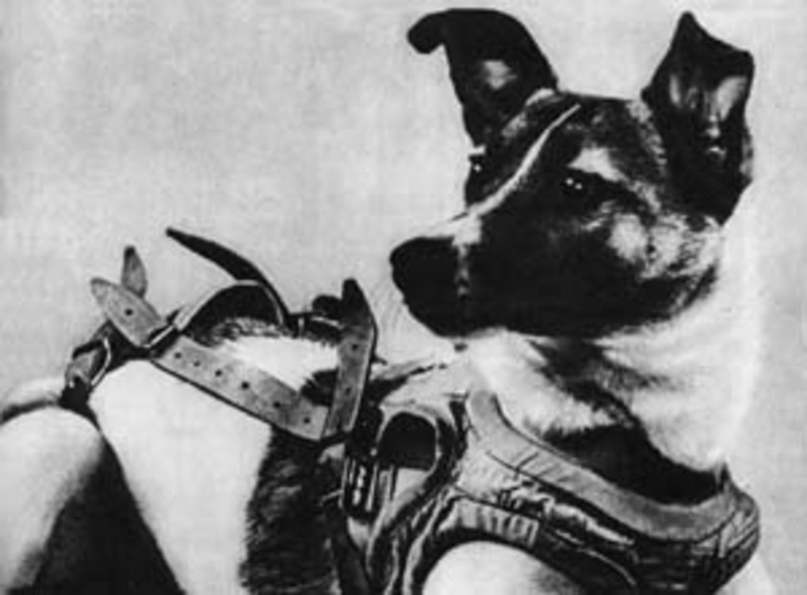
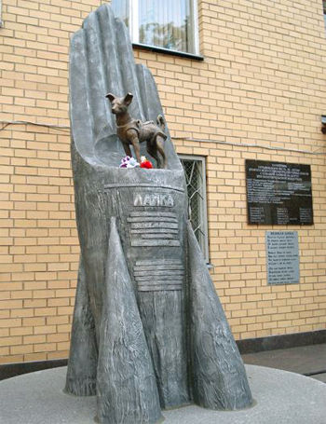
Чтобы убедиться в том, что человек может перенести космический полёт, учёные стали готовить к полётам в космос собак. Первого космического пассажира звали Лайка. Для неё была построена специальная кабина, где имелся запас воздуха, воды, пищи.. О здоровье собаки и её поведении люди узнавали с помощью приборов, установленных на спутнике.

Slide 8
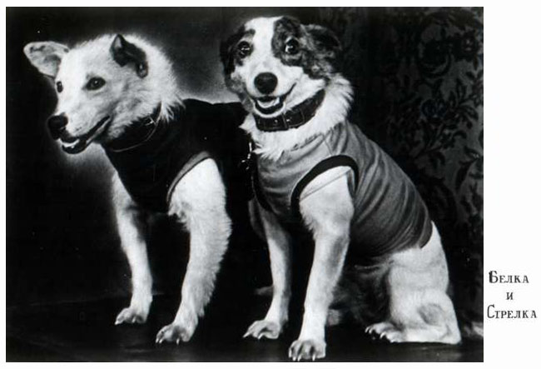
В 1958году увеличили размер ракеты и отправили две собаки-лайки: Белку и Стрелку.

Slide 9
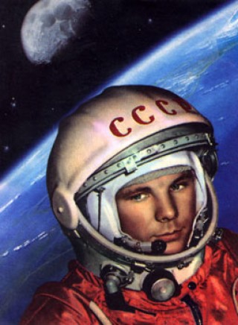
« 12 апреля 1961 года сбылась мечта человечества. Впервые в мире космонавт Юрий Алексеевич Гагарин успешно облетел вокруг Земли на корабле «Восток»

Slide 10
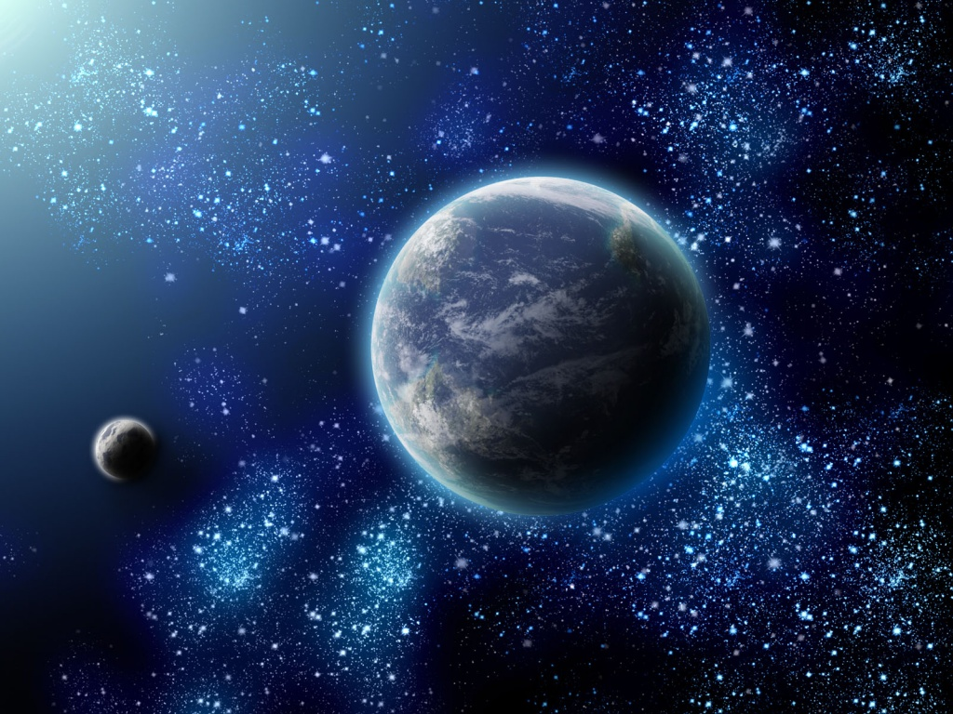

Slide 11
До скорых встреч, будущие космонавты!

